Slide 1
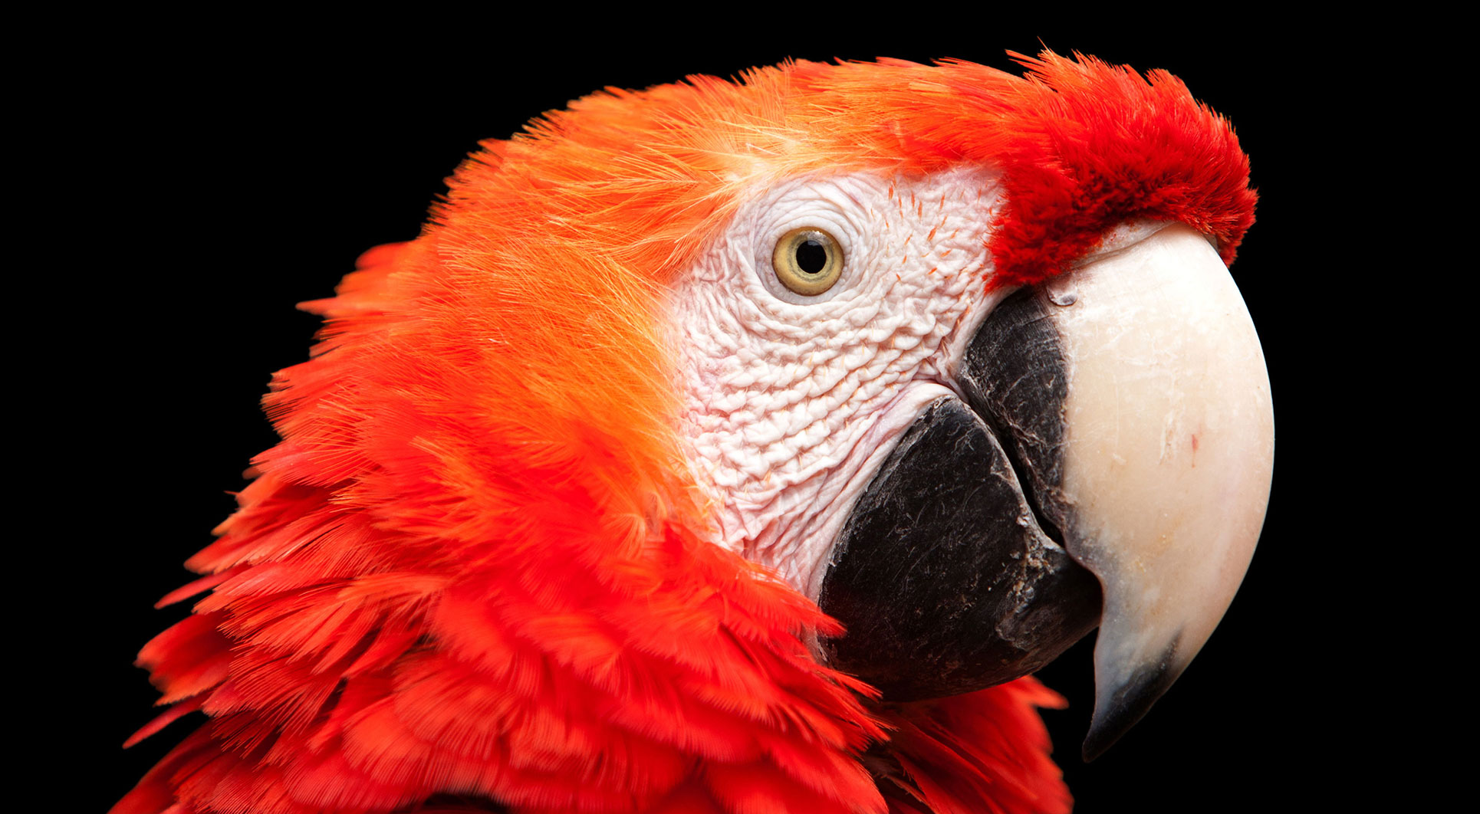
9.3 加载并显示图片
《Python青少年趣味编程》
小牛叔出品

Slide 2
1、加载显示图片
# 加载图像
background = pygame.image.load('snake_start.png')
# 开始不停地进行图像循环
screen.blit(background,[0,0])

Slide 3
2、画矩形并写字
screen.fill(pygame.Color(0,0,0,128),Rect(0,560,900,40))
font = pygame.font.SysFont('songtittc',16)
screen.blit(font.render('按任意键继续......',1,Color(255,255,255)),[200,565])

